Slide 1
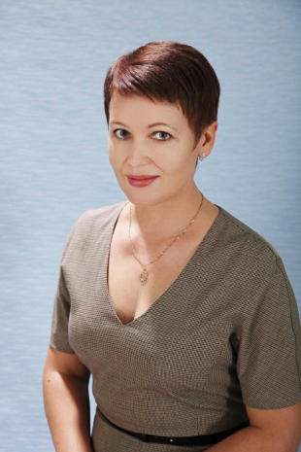
Дорогие друзья!
Предлагаю вашему вниманию
Викторину.
Поиграйте с детьми!
Воспитатель
Калинина Ирина анатольевна

Slide 2
Викторина «Друзья природы»

Slide 3
Леса украшают землю… Они учат человека понимать прекрасное и внушают ему величавое настроение. (Антон Павлович Чехов)
А вы знаете правила поведения в природе? Умеете правильно вести себя с лесными обитателями?

Slide 4
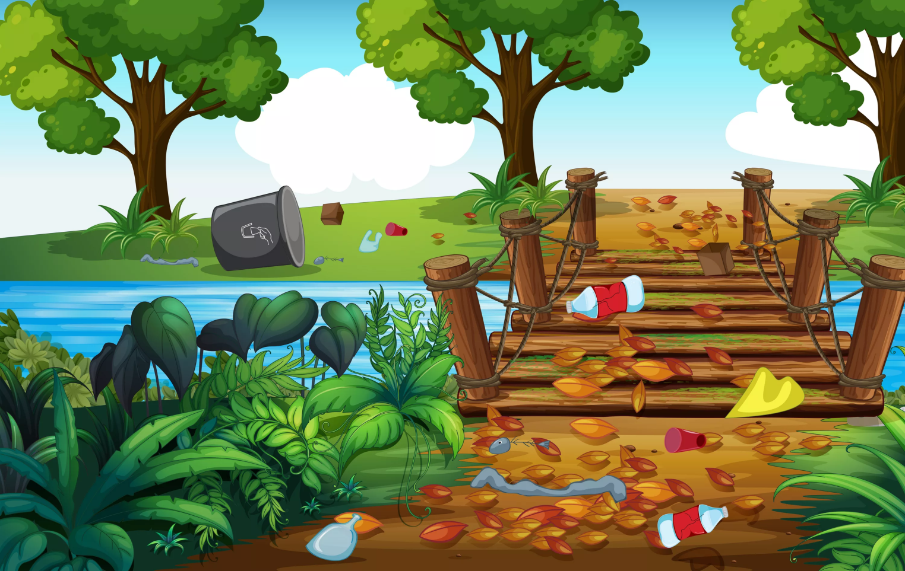
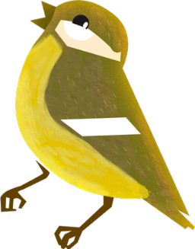
Вы гуляете по лесу и увидели такую картину. Что вы сделаете?
Попрошу родителей помочь убрать это место.
Поскорей покину это место, оно ужасное.
Добавлю свой мусор, все равно здесь свалка.

Slide 5
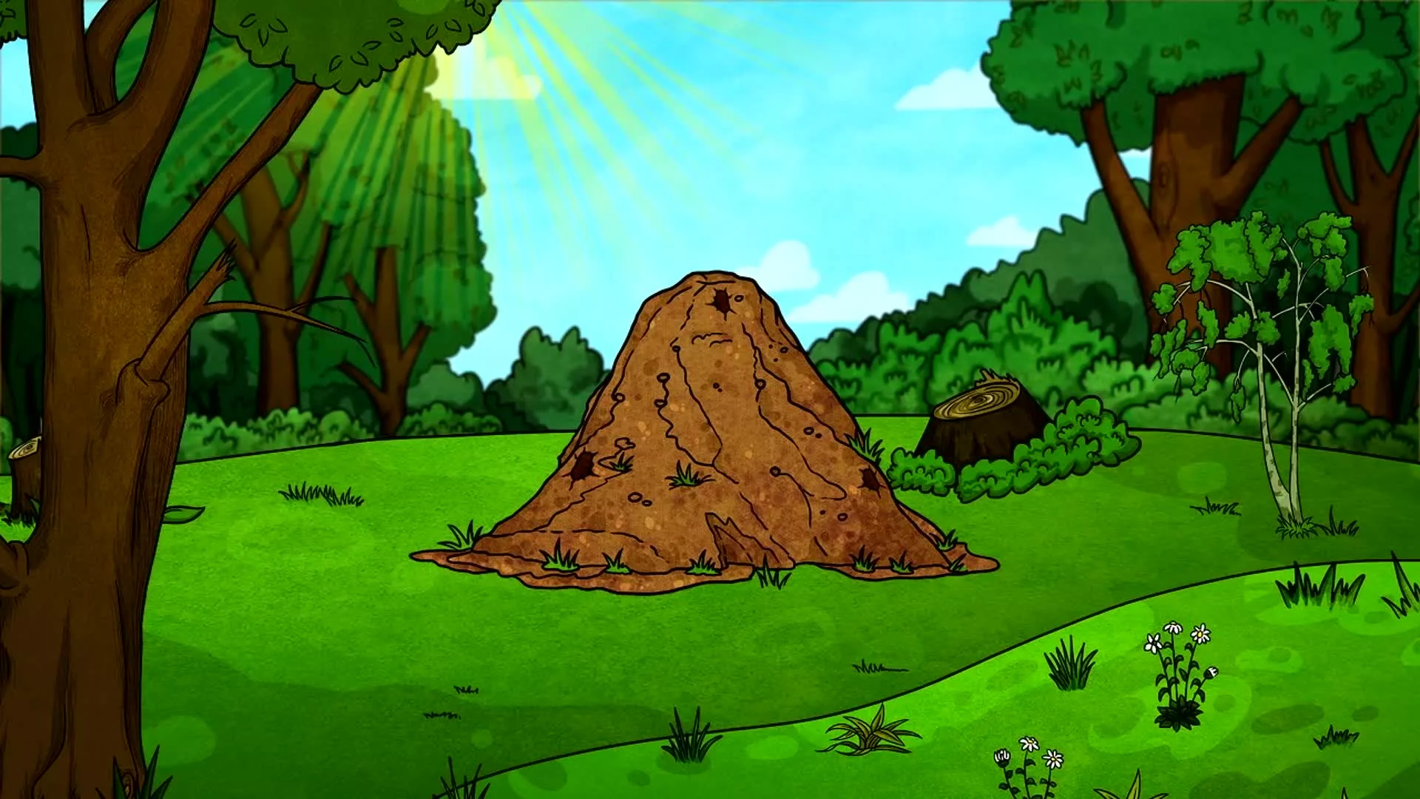
На полянке вы увидели большой муравейник. Что вы будете делать?
Понаблюдаю за муравьями и пройду мимо.
Разрою муравейник палкой и посмотрю, что у него внутри.
Насыплю муравьям разной еды, пусть полакомятся.

Slide 6
На поляне вы увидели много разных насекомых. Ваши действия?
Возьму сачок и наловлю побольше.
Их нужно всех уничтожить! Они все вредные и бесполезные.
Посмотрю, сфотографирую, нарисую.

Slide 7
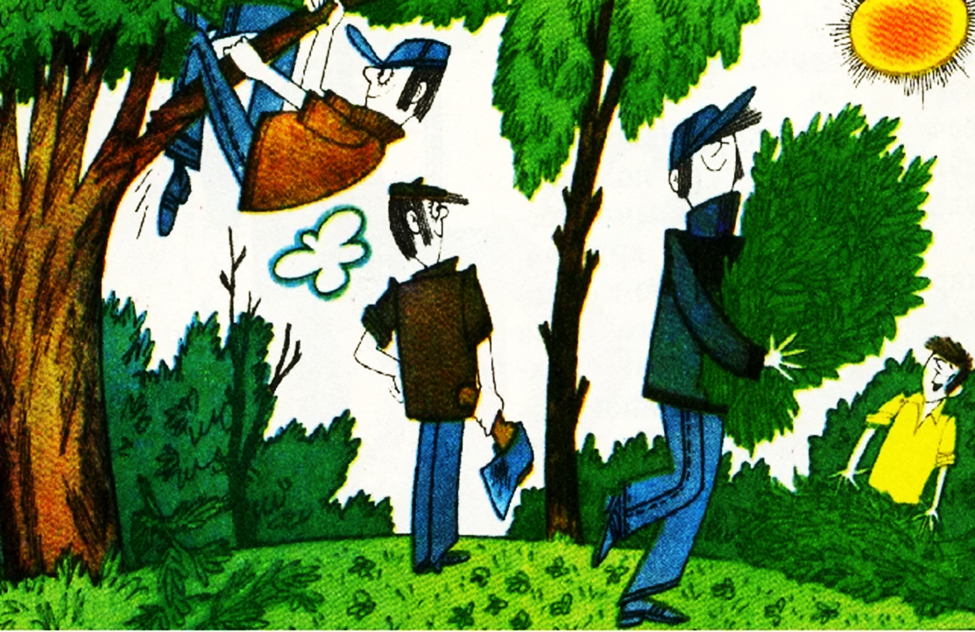
Рубить деревья, ломать ветки и рвать листья –это так весело! А вы как думаете?
Да, это весело. Из веток и листьев можно сделать шалаш.
Нет, это наносит большой вред лесу. Деревья могут погибнуть.
Да, деревья только лучше будут расти.

Slide 8
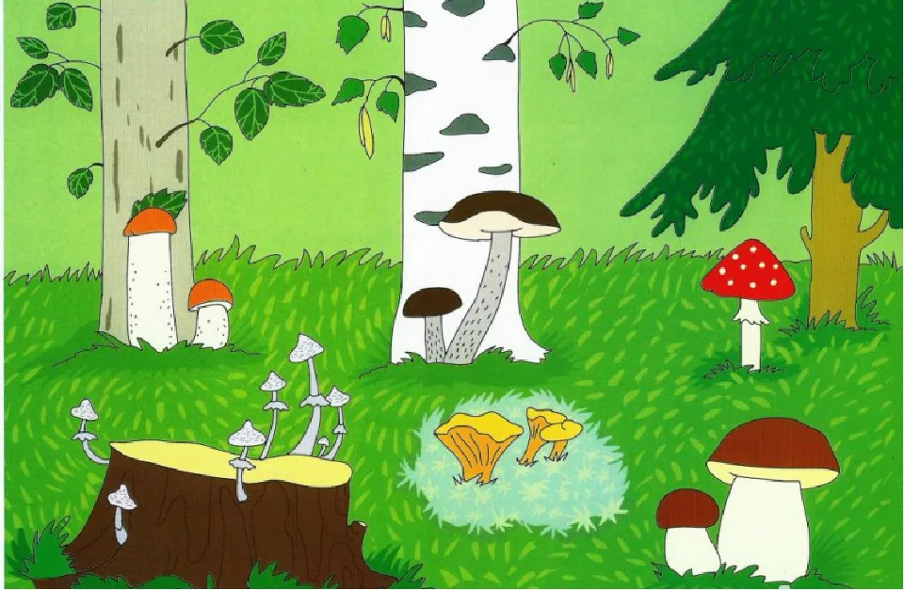
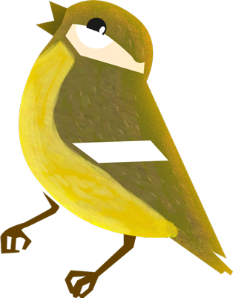
Посмотрите, сколько грибов на поляне! Они так и просятся к вам в корзину. Ваши действия?
Да, обязательно все соберу, ни одного не оставлю!
Буду внимательно смотреть и соберу только съедобные.
Соберу только съедобные, а ядовитые сшибу палкой и затопчу.

Slide 9
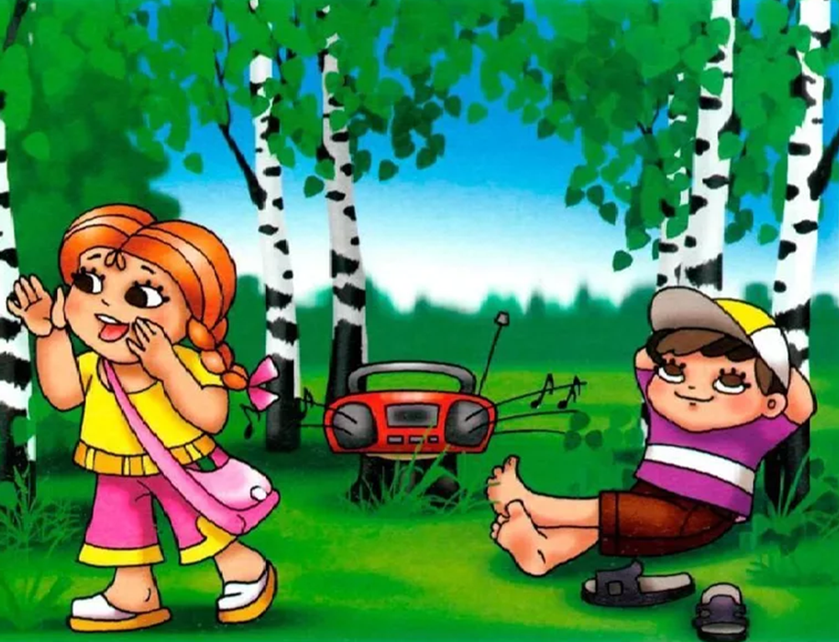
Ваш друг включил громкую музыку в лесу . Ваши действия?
Буду наслаждаться музыкой вместе с ним.
Объясню, что громкая музыка мешает и пугает лесных обитателей.
Попрошу сделать еще громче. Пусть лесные животные тоже наслаждаются.

Slide 10
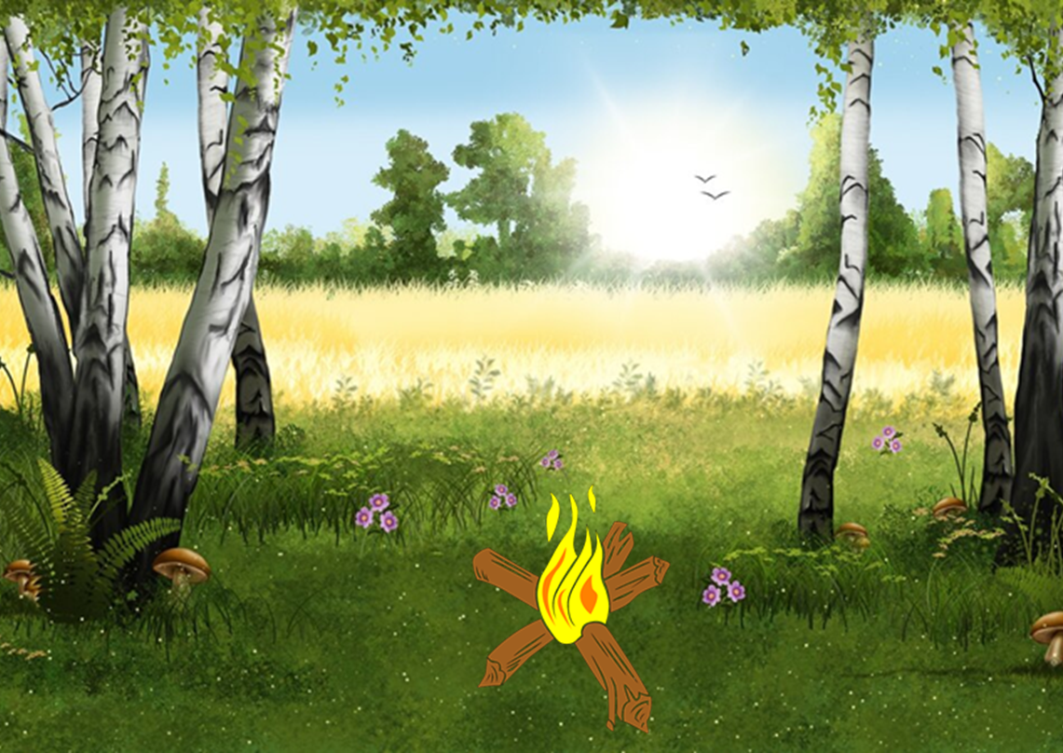
В лесу вы увидели не затушенный костер. Ваши действия?
Полюбуюсь и пойду дальше.
Подброшу еще дров, пусть костер будет побольше.
Сразу потушу его, а угольки закопаю.

Slide 11
Молодец!

